Slide 1
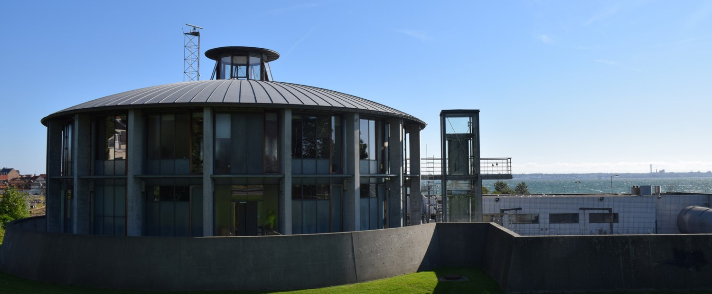
Referat af bestyrelsesmødet den 21. marts 2024 kl. 15.30 i :
Forsyning Helsingør A/S
Forsyning Helsingør Service A/S
Forsyning Helsingør Varme A/S
Forsyning Helsingør Affald A/S
Forsyning Helsingør Krongrøn A/S
Deltagere:
Jens Bertram
Gitte Kondrup
Peter Poulsen
Birgitte Bergman
Michael Madsen
Mathias Ravn
Charlotte Bingen
Lars Goldschmidt
Fraværende:
Peter Poulsen
Birgitte Bergman

Slide 2
Dagsorden
Beslutnings-punkter
1. Godkendelse af dagsorden
2. Underskrift af protokollater
3. Formanden og Direktionen orienterer
6. Politik for Diversitet, Ligestilling og Inklusion – alle selskaber – alle selskaber
5. Økonomi- og ledelsesrapportering – alle selskaber.
4. Ansøgning om lånegaranti og lånoptagelse – alle selskaber
8. Status for fjernvarmeudbygning – Varme A/S
7. Komposteringsanlæg på Skibstrup Affaldscenter – Affald A/S
9. Forhøjelse af deponitakst – Affald A/S
10. Kundeundersøgelse – Service A/S
11. Salg af ejendom – Krongrøn A/S og Solenergi A/S
Orienterings-punkter
22. Mødeplan 2024
21. Kommunikation
24. Eventuelt
23. Fravigelse af tavshedspligt
16. Helsingør Kraftvarmeværk A/S
Proces- og beslutningspunkter
17. Scanenergi A/S
18. Forsyning Helsingør Kronborg Elhandel A/S
19. Forsyning Helsingør Kronborg Gadelys A/S
20. Forsyning Helsingør Kronborg Solenergi A/S
13. Væsentlig anlægsprojekter
14. Nyt affaldssystem
15. Landsmøder i brancheforeninger
12. Ny regulering og afledte konsekvenser

Slide 3

1. Godkendelse af dagsorden
Direktionen indstiller, at dagsordenen godkendes.
Indstillingen blev tiltrådt.

Slide 4

2. Godkendelse af referat
Referat fra bestyrelsesmøde i selskaberne afholdt den 13. december 2023 er lagt på Admincontrol.
Der er ikke indkommet bemærkninger til referatet
Referatet er underskrevet elektronisk af samtlige bestyrelsesmedlemmer, jf. Forretningsordenens pkt. 10.1 og
Referatet er dermed godkendt af den samlede bestyrelse.

Slide 5

3. Formanden og Direktionen orienterer
Bestyrelsesformanden orienterer mundtligt om relevante sager og forhold relateret til varetagelsen af bestyrelsesarbejdet i selskaberne.
Der af afholdes Infocafe om cityprojektet den 6.4.2024
Direktionen orienterer mundtligt om relevante forhold og sager, herunder organisatoriske, relateret til varetagelsen af den daglige ledelse af selskaberne.
Der blev orienteret om strategiarbejdet for Norfors

Slide 6
4. Ansøgning om lånegaranti og lånoptagelse
Direktionen har på baggrund af varmeselskabets og affaldsselskabets foretagne anlægsinvesteringer i regnskabsåret 2023 vurderet, at der er behov for lånoptagelse hos KommuneKredit, baseret på lånegaranti fra Helsingør Kommune.
Begge selskaber drives efter hvile-i-sig-selv princippet, hvilket som udgangspunkt forudsætter en årlig lånoptagelse svarende til det foregående års investeringer i anlægsaktiver. Anlægsinvesteringerne er låneberettigede i henhold til Lånebekendtgørelsen.
Foretagne anlægsinvesteringer i Forsyning Helsingør Varme A/S på i alt 77,7 mio.kr. Løbetid på fastforrentet lån (KK Fast): 30 år
Foretagne anlægsinvesteringer i Forsyning Helsingør Affald A/S på i alt 16,1 mio.kr. Beløbet er opgjort eksklusive anlægsinvesteringen i den nye genbrugsplads, som ekstraordinært blev forhåndsbelånt allerede i 2021. Løbetid på fastforrentet lån (KK Fast): 10 år. Den korte løbetid begrundes i at anlægsinvesteringerne gennemsnitligt har nogenlunde tilsvarende afskrivningsperiode
Lånoptagelsen vil ske indenfor rammerne af den Finansielle strategi for Forsyning Helsingør koncernen. De to lån vil som nævnt ovenfor blive baseret på fastforrentede lån (KK Fast) i hele løbetiden, idet dette vurderes at vil beskytte selskaberne mod eventuelle fremtidige rentestigninger, og dermed skabe budgetsikkerhed.

Slide 7

4. Ansøgning om lånegaranti og lånoptagelse
Varmeselskabets og affaldsselskabets revisor PwC vil som led i lånegarantiansøgningen til Helsingør Kommune udarbejde og underskrive revisorerklæring til brug for Helsingør Kommunes behandling af sagen.
Der vil blive fremsendt ansøgning til Helsingør Kommune om kommunal lånegaranti. Sagen skal herefter behandles i Helsingør Kommunes Økonomi- og Erhvervsudvalg den 22. april 2024 og efterfølgende i Helsingør Byråd den 29. april 2024. Efterfølgende lånoptagelse hos KommuneKredit vil ske i maj 2024. Der vil derudover blive afsøgt mulighed for forhåndsbelåning gennem en byggekredit af anlægsinvesteringer i varmeselskabet i de kommende år, vedrørende fjernvarmeudvidelserne.
Det er direktionens vurdering, at lånoptagelsen sker inden for den finansielle strategi.
Direktionen indstiller, at
  Ovennævnte lånoptagelse på 77,7 mio.kr. i Forsyning Helsingør Varme A/S (løbetid: 30 år) og 16,1 mio.kr. i Forsyning Helsingør Affald A/S (løbetid: 10 år), baseret på lånegaranti fra Helsingør Kommune og fastforrentede lån (KK Fast) i hele løbetiden hos KommuneKredit godkendes
  Indstillingen blev tiltrådt.

Slide 8
5 Økonomi- og ledelsesrapportering
– LIS rapportering
LIS rapporteringen for 2023 blev præsenteret for bestyrelsen. Rapporteringen omfatter nøgletal vedrørende opfølgning på afsætning af produkter og tjenesteydelser, drifts- og produktionsforhold, forudsætninger vedrørende økonomi m.v., kundeservice og personaleforhold.
Ledningstabet i vandselskabet var med 7,9 pct. lidt under budgetniveauet på 8,0 pct. Den rensede spildevandsmængde var 23 pct. over budget på grund af de høje nedbørsmængder i 2. halvår 2023. Service-måltallene for koncernens kundeservice var i 2023 bedre end budgetmålsætningen.

Slide 9
5 Økonomi- og ledelsesrapportering
– Nettoomsætning og driftsresultat
Koncernens nettoomsætning og driftsresultat før skat og over-/underdækninger, og koncernelimineringer i 2023, blev præsenteret for bestyrelsen.
Den samlede nettoomsætning udgjorde 747,5 mio.kr., mod budgetteret 911,9 mio.kr. Faldet kan primært henføres til lavere elindtægter i elhandelsselskabet og Helsingør Kraftvarmeværk.
Det samlede resultat før skat og over-/underdækninger udgjorde minus 2,4 mio.kr. mod budgetteret 7,5 mio.kr. Faldet kan primært henføres til affaldsselskabet og Helsingør Kraftvarmeværk. For affaldsselskabet vedrører den negative budgetafvigelse den ekstraordinære betaling til Norfors, mens den i Helsingør Kraftvarmeværk primært kan henføres til lavere realiserede elindtægter end budgetteret.

Slide 10
5 Økonomi- og ledelsesrapportering
– Regulatoriske forhold
Koncernselskabernes regulatoriske forhold i 2023 blev præsenteret for bestyrelsen.

Slide 11
5 Økonomi- og ledelsesrapportering
– Anlægsinvesteringer
Anlægsrapporteringen for 2023 blev præsenteret for bestyrelsen. Koncernens selskaber har i 2023 investeret for i alt 285,1 mio.kr., svarende til 46 pct. af det samlede reviderede anlægsbudget for 2023.
Bestyrelsen tog den samlede økonomi- og ledelsesrapportering for koncernen til efterretning.

Slide 12

6. Politik for Diversitet, Ligestilling om Inklusion
- alle selskaber
Bilag
8.1 Udkast til Politik for diversitet, ligestilling og inklusion
8.2 Måltal for underrepræsentation i ledelsen

Slide 13

6. Politik for Diversitet, Ligestilling om Inklusion
Der fremlægges forslag til politik for diversitet, ligestilling og inklusion.
Politikken er afledt af ønsket om at Forsyning Helsingør afspejler udviklingen i samfundet, samt krav i årsregnskabsloven om måltal for det underrepræsenterede køn i ledelsen.
Politikken skal skabe grundlaget for en attraktiv arbejdsplads, som er i stand til at tiltrække, udvikle og fastholde medarbejdere nu og i fremtiden. Vi anser mangfoldighed, lige muligheder og lige vilkår som en forudsætning for, at vi fremover kan have det bedste hold af dygtige ledere og medarbejdere.
I Forsyning Helsingør ser vi diversitet, ligestilling og inklusion som nødvendige faktorer for en styrket position i fremtiden. De gør os klogere som virksomhed, og vi ser dem som konkurrenceparametre på arbejdsmarkedet og som væsentlige for selskabets omdømme.

Slide 14
6. Politik for Diversitet, Ligestilling om Inklusion
Erhvervsstyrelsen definerer en ligelig kønsfordeling som;
- en fordeling på 40/60 procent af henholdsvis kvinder og mænd.
- det antal, som kommer tættest på 40 procent uden at overstige 40 procent.
Forsyning Helsingør opfylder kravene i holding og datterselskaber, idet der her er en ligelig kønsfordeling.
De øvrige ledelseslag under bestyrelsen udgøres i Forsyning Helsingør af direktionen som er første niveau – samt chefgruppen, der er andet niveau. Direktionen består af én person. Chefgruppen be-står af 4 personer. Andet niveau defineres som personer med personaleansvar, der refererer direkte til det første niveau. Der skal opstilles måltal for selskabet Forsyning Helsingør Service A/S, hvor der ikke er ligelig repræsentation..
Måltal for Forsyning Helsingør Service A/S foreslås til: i 2027 at opnå en fordeling på 20/80 pct.

Slide 15
6. Politik for Diversitet, Ligestilling om Inklusion
Følgende spørgsmål ønskes drøftet i bestyrelsen
Hvilken betydning har diversitet, ligestilling og inklusion for selskabets ”license to operate” ?
Hvordan reduceres ”bias” i organisation og i rekruttering for at sikre større mangfoldighed ?
Hvordan vurderer bestyrelsen alderssammensætningen i organisationen på 52 år i forhold til arbejdsstyrkens gennemsnit på 43 år ?
Der er fravalgt et måltal for alderssammensætning. Begrundelsen er, at alder i sig selv ikke er et problem men en problemstilling i forhold til ikke at afspejle samfundet – hvad er fordele og ulemper i dette ?
Hvordan skal vi tiltrække Generation Z og Alpha (Født 1995 og frem) – hvad har vi af positioneringsegenskaber ?

Slide 16

6. Politik for Diversitet, Ligestilling om Inklusion
– Indstilling
Det er direktionens vurdering, at det fremadrettede arbejde med diversitet, ligestilling og inklusion handler om at reducere forudindtagetheden i organisation. Dette kalder på et ændret perspektiv i organisationsudviklingen og rekrutteringen, hvor der skal fokuseres mere på DNA’et, drivkraft og mangfoldighed og lidt mindre på formelle kvalifikationer og erfaring.
Direktionen indstiller, at
Politik for diversitet, ligestilling og inklusion drøftes og godkendes.
Måltal for Forsyning Helsingør Service A/S er i 2027 at opnå en fordeling på 20/80 pct godkendes.
Drøftelsen genoptages på næste møde. Der ønskes et måltal for underrepræsenteret køn i underliggende ledelseslag 40/60 %. Endvidere ønsker bestyrelsen et forslag til måltal for aldersspredning samt faglig diversitet.

Slide 17
7. Komposteringsanlæg på Skibstrup Affaldscenter
Der er i dag regler for kommunal behandling af affald, der siger at fra 1. januar 2027 er det alene private virksomheder, der må drive komposteringsanlæg. Dette betyder, at komposteringsanlægget på Skibstrup Affaldscenter skal lukke senest på denne dato.
Der er pt. indført en midlertidig undtagelse til det generelle forbud mod kommunal behandling af affald egnet til materialenyttiggørelse. Undtagelsen medfører, at der kan komposteres på genbrugspladser i kommunen i forbindelse med behandling af haveaffald, der er indsamlet på genbrugspladser i kommunen frem til 1. juli 2024.
Der er senere kommet en meddelelse fra Miljøministeriet om at komposteringsanlæg, der opfylder visse kriterier, vil blive undtaget for reglerne om privatisering. Dette vil blive implementeret i lovgivningen inden sommer. Regler og udmeldinger er pt. ikke fuldstændig konsistente. Nye regler er ikke vedtaget.
Forsyning Helsingør vurderer, at komposteringsanlægget sandsynligvis nu vil være uden for regler for privatisering. Og kan således fortsætte som i dag.

Slide 18
7. Komposteringsanlæg på Skibstrup Affaldscenter
Veddelen på ca. 20 - 25% kan afbrændes på affaldsforbrændingsanlæg, resten materialenyttiggøres til fx landbrugskompost eller havekompost.
Cowi har en liste med de anlæg, der forsat må kompostere mm. Komposteringsanlægget på Skibstrup Affaldscenter er ikke på listen og de forklarer, at det er fordi vi ikke er på listen over anlæg, der har søgt overgangsordningen. Vi har så sendt listen fra Forsyningstilsynet. hvor vi er på og det har Cowi ikke vendt tilbage i forhold til.
Brancheforeningen Cirkulær mener, at listen i Cowis rapport ingen mening giver ift. det der er meldt ud fra Energistyrelsen. Det er også vores egen vurderingen af om vi er omfattet af undtagelsen i reglerne, der er afgørende og det mener vi.

Slide 19
7. Komposteringsanlæg på Skibstrup Affaldscenter
– Indstilling
Det er direktionens vurdering, at vi afventer de nye regler der ”ophæver ” privatisering af komposteringsanlæg. Foreløbigt arbejdes i Masterplanen for Skibstrup Affaldscenter med at komposteringsanlægget fortsætter som hidtidigt. Komposteringspladsens areal optimeres for at få så meget plads til andre aktiviteter fx solvarme. Herved kan en endelig beslutning om anlæggets fremtid afvente de regler, der forventes til næste sommer.
Direktionen indstiller, at:
  Behandling af haveaffald fortsætter på Skibstrup Affaldscenter, hvis de forventede regler gør dette muligt.
  Indstillingen blev tiltrådt.

Slide 20
8. Status for udbygning af Fjernvarme
Side 20
Dagsorden til bestyrelsesmødet den 21. marts 2024 i Forsyning Helsingør A/S m.fl.

Slide 21
9. Forhøjelse af deponitakst
- baggrund
    De senere år har der været opmærksomhed omkring PFAS og udledning af PFAS til naturen. Det forventes, at der - inden for en årrække - vil blive stillet krav til rensning herfor i spildevandet fra Skibstrup Affaldscenter – enten på deponiet eller på renseanlægget. Dette vil udløse betydelige investeringer på deponiet eller stigning i betalingen for behandling af perkolatet til spildevandsselskabet. Endvidere forventes behandlingstiden efter nedlukning af deponiet af stige fra 30 år til 60-300 år.
    Taksten for at deponere affald på Skibstrup Affaldscenter er fastsat af behandlingsudgifter og deponeringsafgift til staten. Behandlingsudgifter er til den daglige drift og hensætning af midler for at sikre at deponiet ikke forurener grundvand og havvand i 30 år efter nedlukning.
    Deponiet forventes fyldt i 2029 og lukker så for modtagelse af affald. Den nuværende hensættelse forventes ikke at være stor nok til de udgifter, der er ifm. rensning for PFAS. En måde at forberede sig for fremtidige udgifter er at sætte deponitaksten op. Alle kunder kommer så til at betale og ikke kun Helsingørs borgere.
    Cirka halvdelen af deponiaffaldet er fra genbrugspladserne i Norfors, incl. Helsingør. Resten er fra virksomheder og nedrivninger i oplandet. Der modtages årligt lidt over 7.000 tons til deponi, ca. halvdelen fra Helsingør (heraf en tredjedel fra RGS).

Slide 22
9. Forhøjelse af deponitakst
- baggrund
    I budgettet for 2024 er en indtægt på 5.9 mio. kr., heraf forventes hensat ca. 1 mio. kr. i 2024 til Sikkerhedsstillelse. For at få sparet op til fremtidige rensningsudgifter foreslås, at taksten til Forsyning Helsingør fordobles for den resterende periode.
    Dette vil i 2024 give en øget hensættelse på 4.4 mio. kr. og i de kommende år ca. 4-5 mio. kr. per år frem til 2029. I alt ca. 20-30 mio. kr. ekstra til kommende udgifter. Der må forventes en nedgang i mængden til deponi og hermed en forlænget levetid. Det må forventes mere deponiaffald gennem genbrugspladserne, med gener til følge og måske også i naturen.
    PFAS har været brugt siden begyndelsen af 1950'erne. Stofferne har været anvendt i blandt andet maling, elektronik, imprægnerings-, slip- og klæbemidler, tæpper, madindpakning, brandslukningsskum og kosmetik. De vil derfor være at finde i det affald der er deponeret på Skibstrup Affaldscenter siden firserne. I 2009 åbnede det deponi vi har i dag.

Slide 23
9. Forhøjelse af deponitakst
– Indstilling
Det er direktionens vurdering, at taksterne skal hæves som nedenfor:
Direktionen indstiller, at
Taksterne hæves som beskrevet i dagsorden fra 1. april 2024.
Indstillingen blev tiltrådt.
 | Nu | Forslag
 | Inkl. afgift, excl. moms kr./ton
Blandet affald | 1.213,72 | 1.952,44
Sand og ristestoffer til deponering | 1.213,72 | 1.952,44
Restprodukt fra behandlingsanlæg | 1.213,72 | 1.952,44
Eternit og asbestholdigt affald til deponering i specialdepot | 1.681,40 | 2.887,80
Særlig affald til deponering | 1.438,81 | 2.402,62

Slide 24
10. Kundeundersøgelse
Det er i forbindelse med Strategi 2025 vedtaget at der årligt gennemføres kundetilfredshedsundersøgelser for at afdække og implementere forbedringstiltag. Resultaterne af undersøgelsen foreligges til bestyrelsens orientering.
Om undersøgelsen:
3000 inviterede deltagere
585 besvarelser – 20 %
Gennemført i december 2023
Sammenlignes med undersøgelse i 2021
Benchmark mod 20 andre forsyninger
AffaldPlus, Energi Viborg, Faxe Forsyning, Fjernvarme Fyn, FORS, Glostrup Forsyning,
Guldborgsund Forsyning, Halsnæs Forsyning, Hillerød Forsyning, Kalundborg Forsyning, KLAR Forsyning, Kredsløb, Lyngby-Taarbæk Forsyning, NK Forsyning, Novafos, Odsherred Forsyning, Provas, Silkeborg Forsyning, SK Forsyning, Skanderborg Forsyning, Sønderborg Forsyning og Vestforsyning

Slide 25
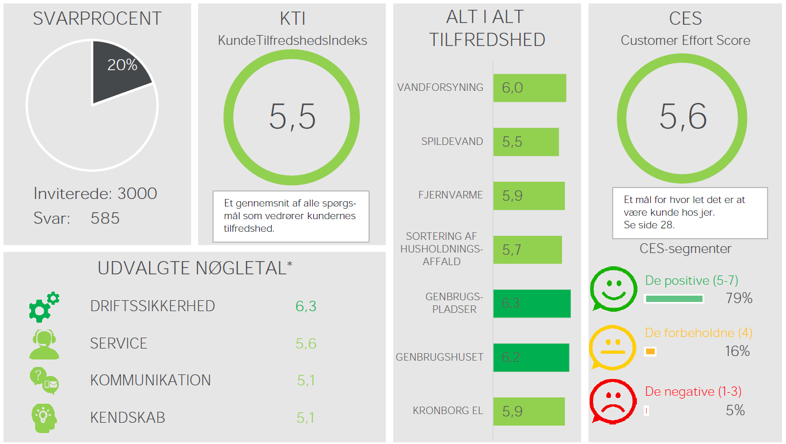
10. Kundeundersøgelse
– Resultater

Slide 26
10. Kundeundersøgelse
– Resultater
Hvad er vi gode til
Hvad kan vi blive bedre til
Kunderne er samlet set tilfredse med hvad vi leverer
Høj driftssikkerhed i varmeforsyning
Høj driftssikkerhed på genbrugspladser
God personlig service
God service via sociale medier
Åbningstider og tilgængelighed
Stor tilfredshed ved cirklen og genbrugshuset
Tydeliggøre muligheder for at optimere forbrug
Informere om uforudsete driftsforstyrrelser
Informere om gravearbejde
Informere om genanvendelse af affald
Vejledning i at agere miljørigtigt

Slide 27
10. Kundeundersøgelse
– Handleplan
Handleplan
Mål:
Generel kundetilfredshed:
Selskabet er i en positiv udvikling, denne skal fortsættes. Kundetilfredsheden er et resultat af den samlede leverance og service der leveres.
WATTS:
Selskabet vil fortsat markedsføre brugen af Watts. Denne understøtter både individuel rådgivning på forbruget og alarmfunktioner.
SMS tjenester:
Selskabet vil forbedre teknisk løsning og processer for sms-tjenester. Dette har indflydelse på flere parametre i undersøgelsen
 | Mål | Hvornår
Øge samlet kundetilfredshed KTI | 5,7 | 2025
Øget brug af WATTS Svarer ”ja, og har brugt den” | 20 % | 2025
Øget tilfredshed med SMS og varsling Generelt tilfreds med brug af SMS beskeder | 6,1 | 2025

Slide 28
10. Kundeundersøgelse
– Indstilling
Det er direktionens vurdering, at resultaterne af kundeundersøgelsen viser en positiv udvikling i Forsyning Helsingørs serviceniveau. Både i forhold til sikring af den daglige drift og forsyning, samt passende kommunikation og servicering ved kundehenvendelser. Selskabet vil med handleplanen fortsat arbejde på at forbedre kundeoplevelsen
Direktionen indstiller, at:
  Resultaterne af årets kundeundersøgelse samt handleplan drøftes og tages til efterretning
  Kundeundersøgelsen blev drøftet og taget til efterretning med bemærkningen om, at principperne for fastsættelsen af samlet score undersøges nærmere.

Slide 29
11. Salg af ejendom

Slide 30
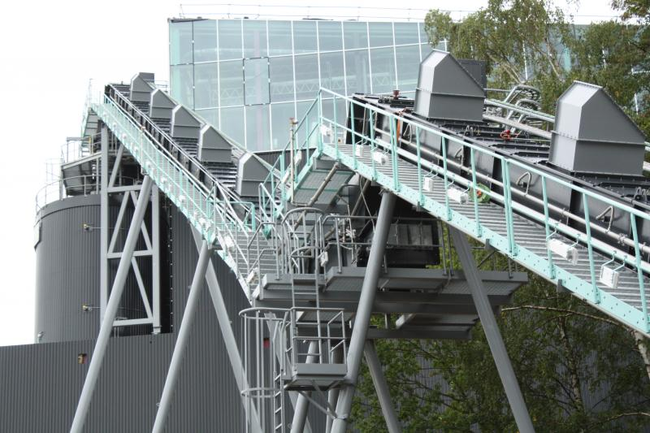
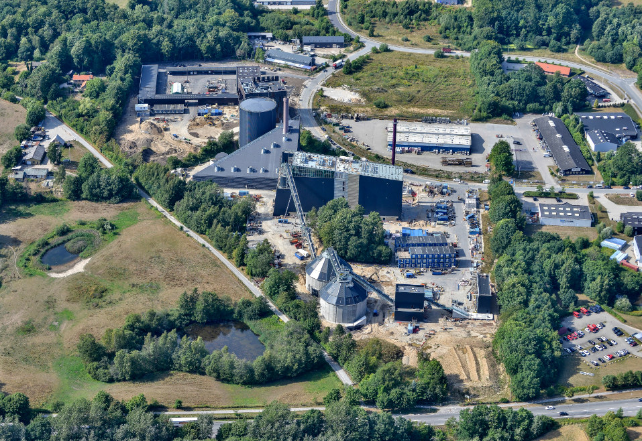
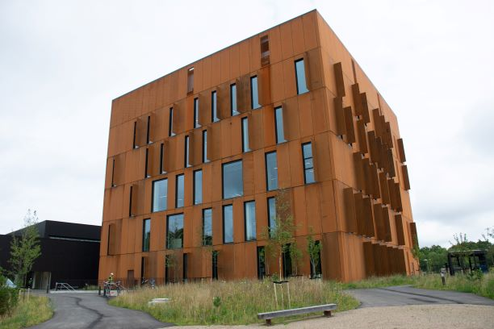
Punkter til orientering

Slide 31
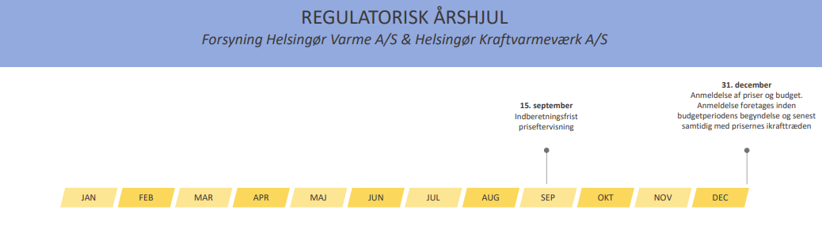
12. Ny regulering og afledte konsekvenser

Slide 32
12. Ny regulering og afledte konsekvenser
- Fjernvarmeregulering

Slide 33
13. Væsentlige anlægsprojekter

Slide 34
14. Nyt affaldssystem
- De sidste adresser
Der mangler 1.100 adresser (primært div. afdelinger af de store boligselskaber pga. byggearbejde forbundet med etablering af nyt affaldssystem eller renovering). Disse ejendomme er overgivet til myndigheden, Forsyning Helsingør holder kontakt løbende og vejleder.
Bymidten: Alle affaldsøer er i brug, alle ejendomme i bymidten har nu affaldssortering.

Slide 35
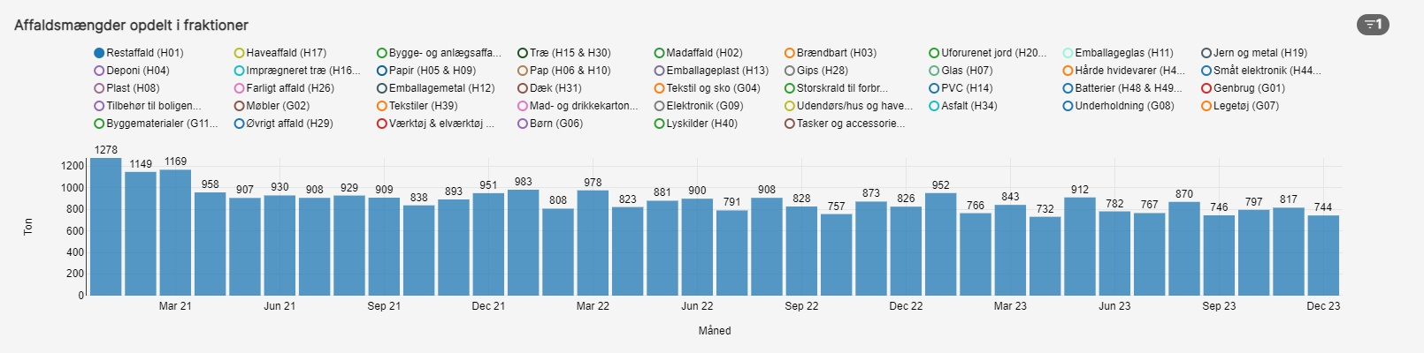
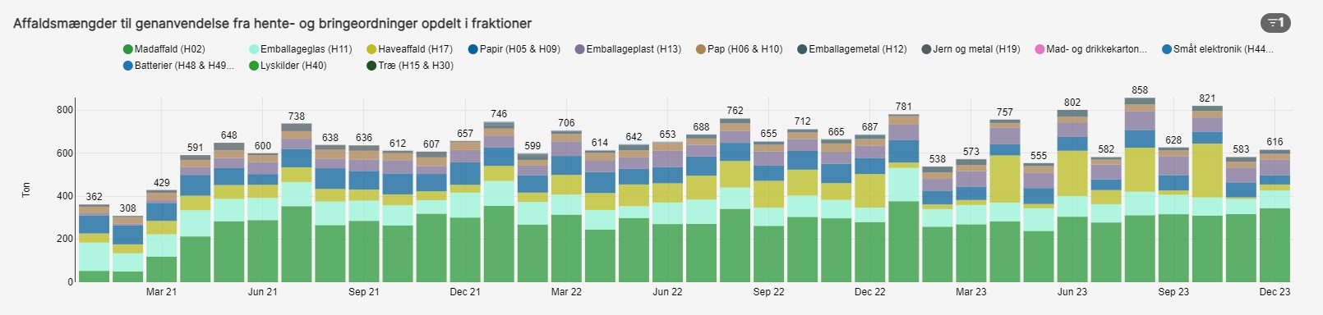
14. Nyt affaldssystem
- udvikling i genanvendelse af de ti fraktioner i henteordning

Slide 36
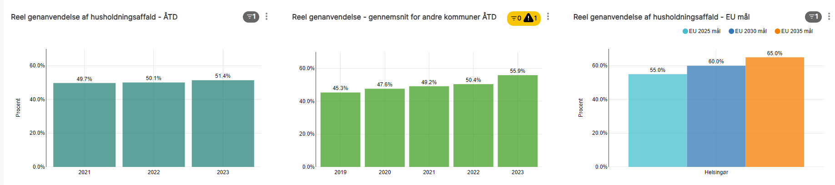
14. Nyt affaldssystem
- udvikling i genanvendelse af de ti fraktioner i henteordning

Slide 37
15. Landsmøder i brancheforeninger
– Indstilling
Dansk affaldsforenings årsmøde den 22.-23. maj 2024 Århus
Dansk Fjernvarme årsmøde 24. og 25. oktober 2024 i København.
Direktionen indstiller, at
Bestyrelsen drøfter hvilke årsmøder bestyrelsen deltager i.
Bestyrelsen planlægger en samlet deltagelse i Dansk Fjernvarme årsmøde, der laves en Outlook indkaldelse, således at alle kan tilkendegive deres eventuelle deltagelse.
Er der medlemmer som har interesse i andre årsmøder kontaktes Susan herom.

Slide 38
16. Helsingør Kraftvarmeværk A/S
Der orienteres om bestyrelsesarbejdet i selskabet.
Mødeplan 2024:
17. april 2024
19. juni 2024
4. september 2024
11. december 2024

Slide 39
17. Scanenergi A/S
Der orienteres om bestyrelsesarbejdet i selskabet.
Mødeplan 2024:
20. februar 2024

Slide 40
18. Forsyning Helsingør Kronborg Elhandel A/S
Der orienteres om bestyrelsesarbejdet i selskabet.
Mødeplan 2024:
2. maj 2024
7. juni 2024
20. august 2024
13. november 2024

Slide 41
19. Forsyning Helsingør Kronborg Gadelys A/S
Der orienteres om bestyrelsesarbejdet i selskabet.
Mødeplan 2024:
2. maj 2024
7. juni 2024
20. august 2024
13. november 2024

Slide 42
20. Forsyning Helsingør Kronborg Solenergi A/S
Der orienteres om bestyrelsesarbejdet i selskabet.
Mødeplan 2024:
2. maj 2024
7. juni 2024
20. august 2024
13. november 2024

Slide 43
21. Kommunikation
  Formand og Direktion vil fremlægge forslag til kommunikation, som anbefales offentliggjort på baggrund af bestyrelsesmødet.

Slide 44

22. Mødeplan 2024
Mødeplan for 2024:
torsdag den 21.3.2024
torsdag den 2.5.2024
fredag den 7.6.2024
tirsdag den 20.8.(21.8 seminar) 2024
onsdag den 13.11.2024
tirsdag den 10.12.2024

Slide 45

23. Fravigelse af tavshedspligten
Bestyrelsen skal beslutte, hvilke dagsordenspunkter, hvor tavshedspligten skal fraviges.
Formand og direktion indstiller, at
Tavshedspligten fraviges på samtlige punkter med undtagelse af 5, 8,11, og 13 idet bemærkes, at der udarbejdes et resumé for så vidt angår punkt 5.
Indstillingen blev tiltrådt.

Slide 46

24. Eventuelt
Intet at berette.

